Slide 1

【IoT 導入セミナー】 Vol.3 IoT を繋いでみる
いなたま しげき
ミイシステム株式会社） 稲玉 繁樹

Slide 2
概要説明
Introductions_1

Slide 3
IoT 導入への基礎講義
4部(回) 構成により基礎～導入検討までのスキルアップの上で，必要な開発をスタートします。
体験する
広く知る
繋いで見る
検討する
開発を始める
センサ，マイコン，スマホを使ってIoTを体験
エッジ～クラウドまでの構成と使用機材を知る
自分で進めるための作業体験
最初に作るモノを決める，必要な技術を探る
IoT化にチャレンジする

Slide 4
たくさんの機器がつながる
IoT って何？
モノのインターネット ????
３大要素 ： あつめる ー つなげる ー 活用する
IoTはテクノロジーの総合格闘技
Cloud
センサ
3D CAD
Net
SOFT
Ｐ板
組込
回路
DATA → Hard x Soft x Network = IoT
今日はつなげるをテーマに体験します

Slide 5
ネットワーク接続
Protcol

Slide 6
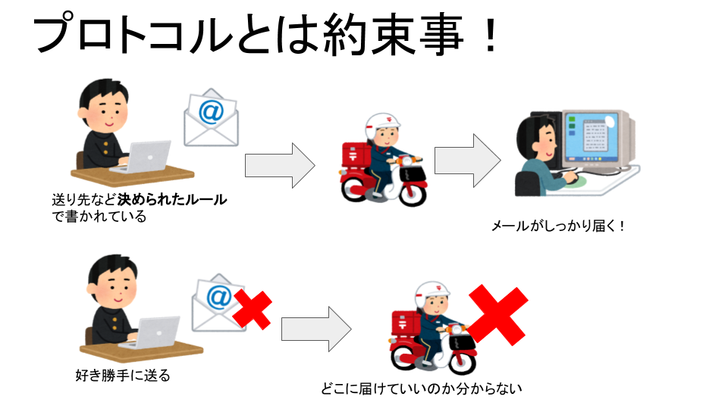
ネットワーク接続
機器同士は電気通信（ネットワーク）により接続されている
お互いが決められた手順・内容で通信を行う（プロトコル）
たくさんのプロトコルがある

Slide 7
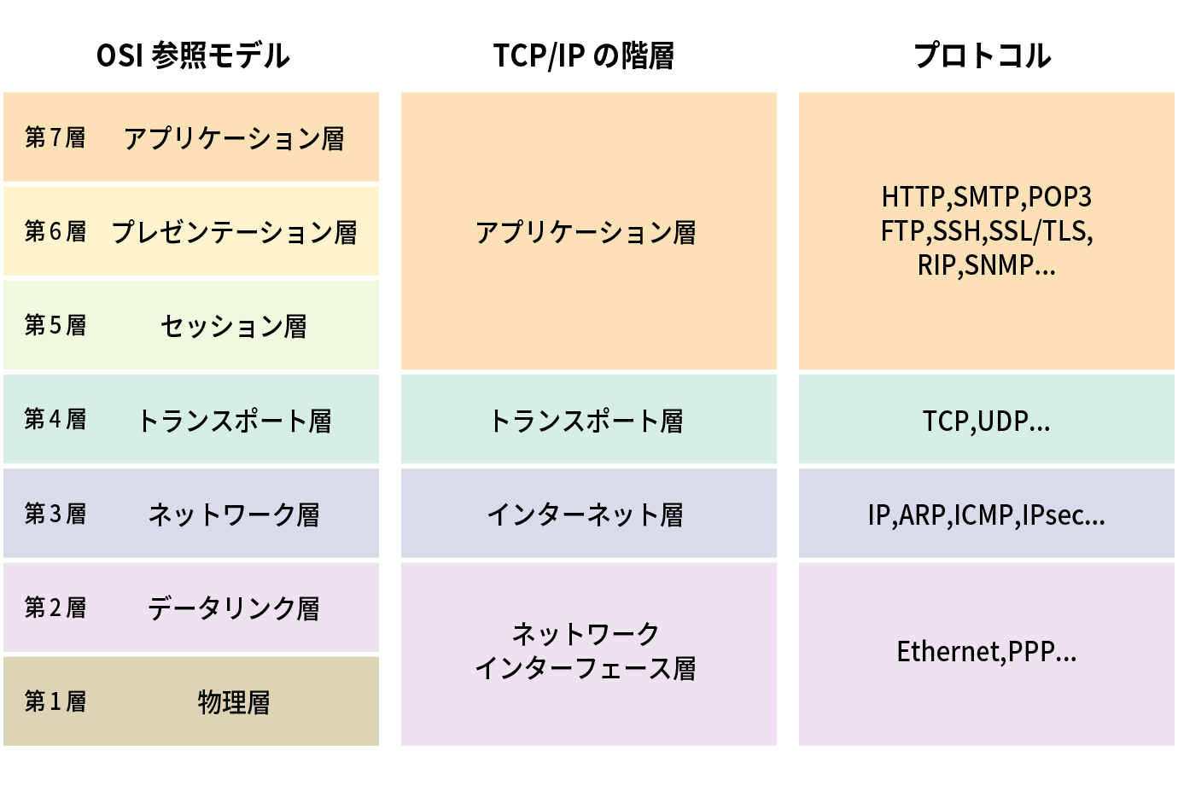
プロトコルの例
機器間でやりとりするための決め事
規格化されているモノは，他メーカでもつながる
覚える必要は無い（覚えきれない）
プロトコル例
Ethernet
TCP/IP
UDP
MQTT
HTTP
センサ系
i2c
Modbus
CAN
SPI

Slide 8
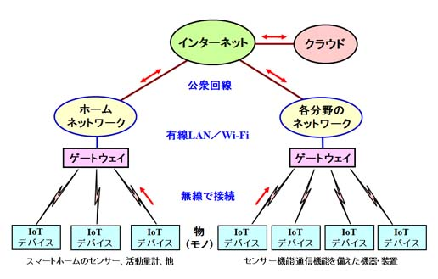
IoTに向いたネットワークとは
モノ(T) からネットワーク(I) に少量のデータが送信できれば良い
データ種類により頻度，容量が変わり適切なネットワークを選定する
Wi-Fi
Bluetooth
LTE-M
LoRa
Sigfox
通信頻度 * 容量 = 電力量
温度，電圧，回数 ＝ 小容量
画像，音声，毎秒データ ＝ 大容量
速くて高い，遅くて安い
初期費用・運用費用を考慮しよう

Slide 9
サーバPC体験
Server PC

Slide 10
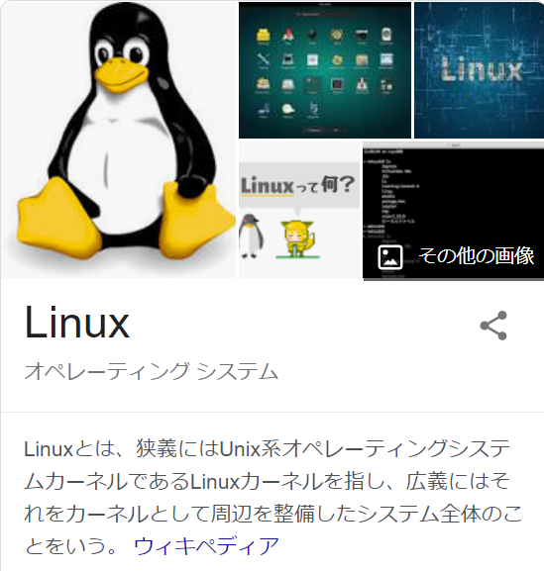
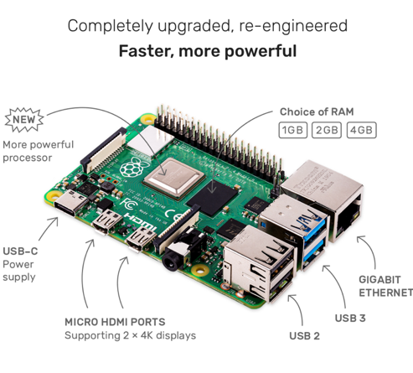
Linuxコンピュータ
Linuxとは
○ OSの一種，基本無料
○ サーバーに向いている
✗ 一般ソフトが少ない
✗ トラブルは自己解決
ラズベリーパイ
カードサイズの小型シングルボードコンピュータ
世界で人気
安いので入門に良い
https://hnavi.co.jp/knowledge/blog/linux-merit/

Slide 11
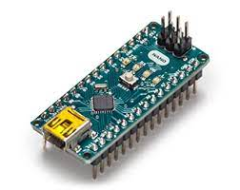
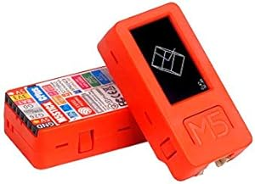
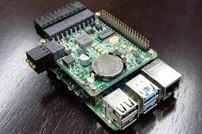
マイコンとの違い
マイコンに向いた領域
小型，単機能，省電力
センサや簡単な計測に向く
プログラミングは少し難しい
Linux(ラズベリーパイ) に向いた領域
コンピュータやサーバとして運用可能
NET経由でアクセスできるので更新，修正が簡単
40pinコネクタから多少の拡張ができる
活用例
モノの近くにエッジコンピュータを置き，サーバPCと接続してIoTシステムを構築します
センサは多いため安いエッジCPUを使い，１台の高性能なサーバで処理します

Slide 12
Wi-Fi 変更
Wi-Fi AP接続
現在のWi-Fi SSID/Password がわかること（戻せなくなる）
RPIのWi-Fi に接続
SSID: RPI4-AP001 PASS: 12345678
※接続中-インターネットなし になるので時間がかかる

Slide 13
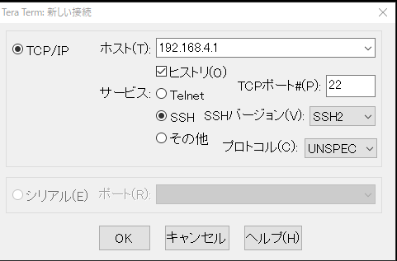
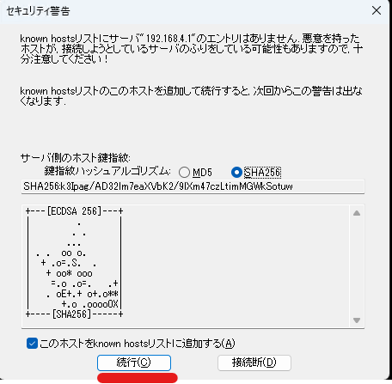
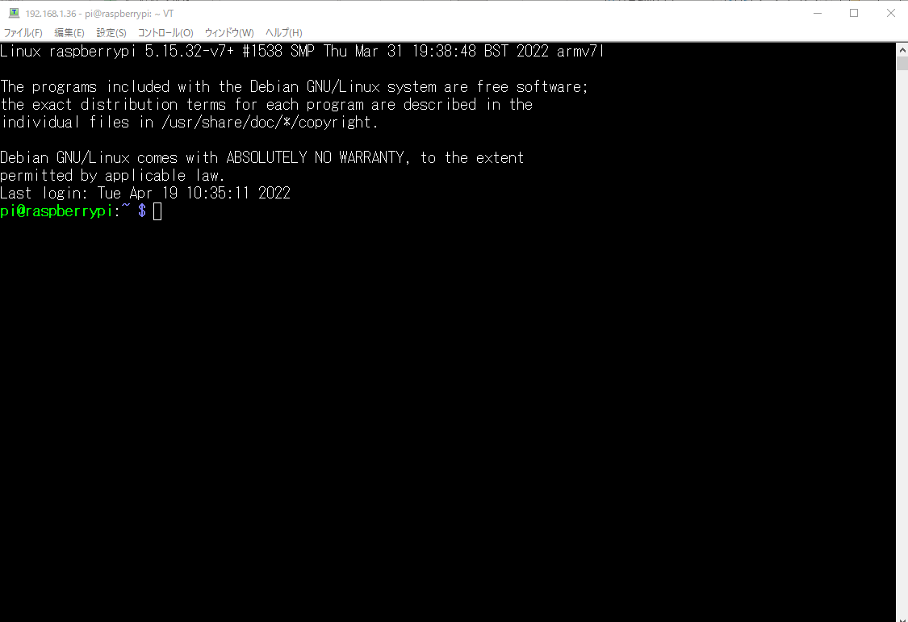
遠隔ログイン
SSH(Secure Shell)
Teraterm を起動
ホスト：192.168.4.1
USER: pi PASS: raspberry
警告画面は続行
黒い画面でコマンドを試す
ハッカー気分を味わえる
ls
ls /dev
cat message.txt
top
CTRL+C
cd
exit

Slide 14
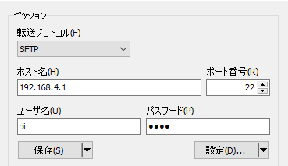
遠隔ファイル操作
SCP
WinSCP によるファイル操作
警告画面は追加，更新で良い
エクスプローラと同等の操作を体験
USER: pi
PASS: raspberry

Slide 15
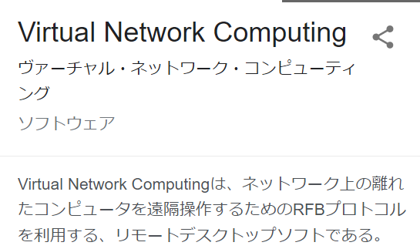
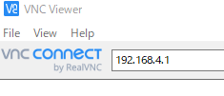
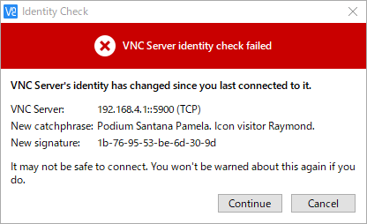
遠隔GUI操作(DEMO)
VNC
VNC Viewer を起動しログイン
GUI操作もできる
pi-connect
https://connect.raspberrypi.com/
ユーザ登録が必要
インターネット経由でアクセスできる

Slide 16
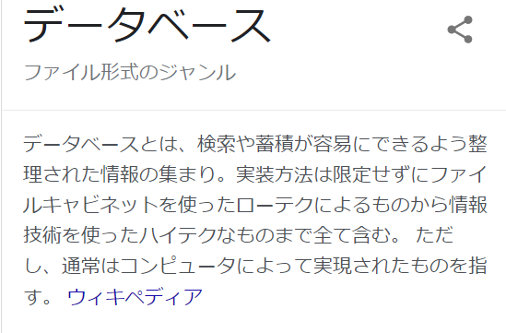
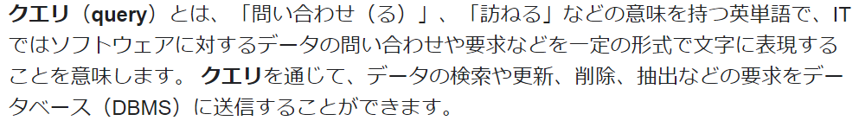
Database体験
Databaseとは
RasPi にインストールしてあるDBを操作
SSH Login → influx にて起動
Query
データベースを操作するコマンド
操作は難しい，専門性が求められる
show databases
use udp
show measurements
select * from Acc where time > now() -15s

Slide 17
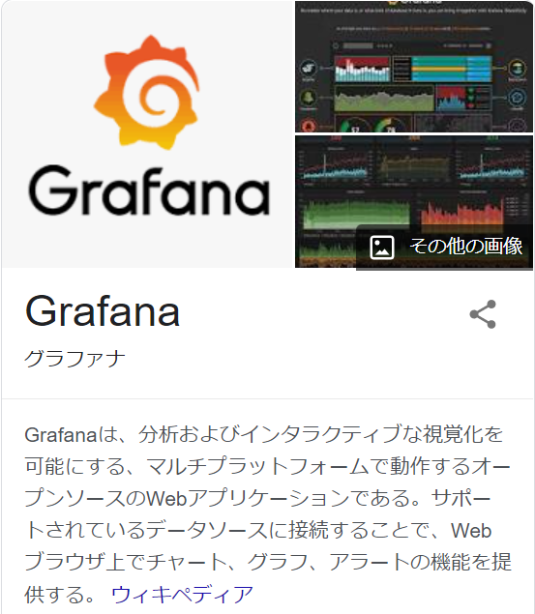
BI TOOL体験
BI TOOL(Grafana)とは
データベースを表示してくれるツール
マウス操作で直感的に使える
表示が美しい
RasPi に繋いだ状態で，以下URLを起動
http://192.168.4.1:3000
admin / admin
グラフの作り方デモ

Slide 18
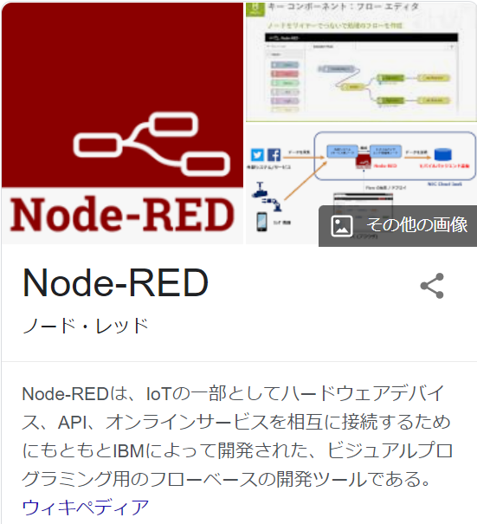
Node-red
Node-red とは
ビジュアルプログラミングツール
IoT 機器と相性が良い
少しだけ体験
起動：RasPi に繋いだ状態で，以下URLを起動
http://192.168.4.1:1880
ダッシュボード表示，以下URLを起動
http://192.168.4.1:1880/ui/

Slide 19
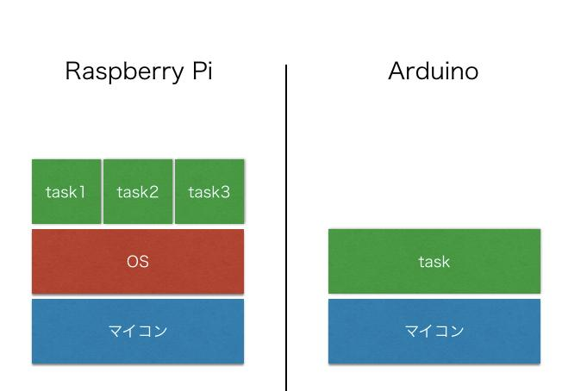
エッジコンピュータまとめ
エッジコンピュータは単機能なアプリに向く，安く大量向き
Linux コンピュータは高性能,いろいろなアプリが動かせる
組み合わせる技術があれば，良いモノが作れる

Slide 20
エッジ＋サーバによるシステム構築
Edge and Sever System

Slide 21
遠隔監視システム
システム構成
現場にセンサを設置しラズパイのDBに保存し，可視化するシステムを作ろう
M5Stick-C を現場に設置したセンサと想定，加速度センサの値を使う
5秒ごとにサーバのInfluxDB に加速度データを保存
Grafana でビジュアル化
スマホに表示するシステム
M5Stick-C
(Sensor)
InfluxDB
(DB)
Grafana
(BI)
Wi-Fi
localhost:8086

Slide 22
エッジ側
サンプルフローを使用
\Prog4\InfluxDB_http.m5f
ID を自分の名前番号(001など) に変更
5s ごとに加速度センサの値が送られる
注意
M5Stick-C のSSID が書き換わるため，再度プログラミングは面倒になる
電源 → A → B(SetUP) → A → Bx4 (Wi-Fi Select) → A → mii-syste → A →POW(再起動)
※アプリがWi-Fi を RPI4-AP001 に変更してしまい，プログラミングできなくなるので Wi-Fi を戻してからプログラミングする
※PC もWi-Fi 設定を戻す必要がある
RPi4
UIFlow
Database
PC
Internet
M5Stick-C

Slide 23
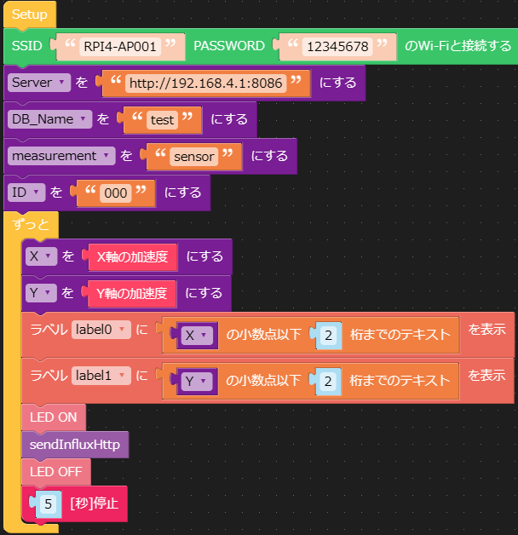
Flow1
Wi-Fi に接続
Server 設定
DB名称 設定
measurement 設定
ID 設定 ※
加速度データ取得
表示
DB 書込
※IDは各自の番号に変更

Slide 24
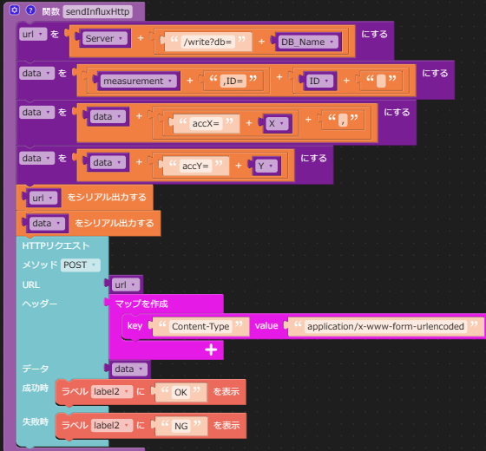
Flow2
Server アドレス
measurement と ID
Data X,Y
デバッグ用表示
http post
※influxDB 書込
http にpost :8086 にて書き込める
カンマ(,) やスペースのルールがややこしい

Slide 25
確認しよう(query)
RPIのWi-Fi に接続
SSID RPI4-AP001 PASS: 12345678
teraterm
SSH Login 192.168.4.1 USER: pi PASS: raspberry
influx ← DB 起動
use test ← DB 指定
show measurements ← データテーブル表示
select * from sensor ← データ表示
select * from sensor where ID=‘001’
select * from sensor where ID='001' LIMIT 10
select * from sensor where ID='001' and time > now() - 30m

Slide 26
InfluxDB
データを取り出したい
bash コマンドを作り，期間指定のデータを取り出せる
influx -precision 'rfc3339' -database 'test' -execute 'select * from sensor where time > now() -30d' -format csv > LOG.csv
#001: Databese test
#002: measurements sensor
where time > now() -30d : 過去30日分
Grafana
期間指定してグラフを右クリックしてexport も可能
専門的な所なので勉強するか，最初は教えてもらうほうが良い

Slide 27
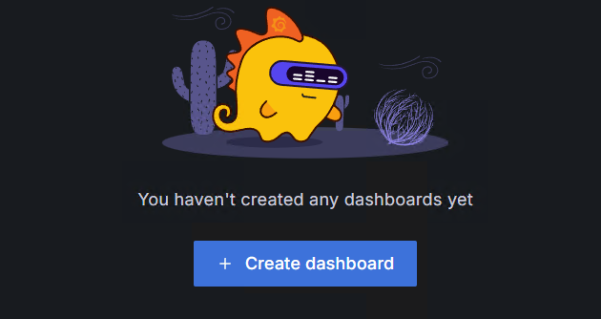
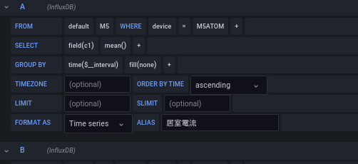
Grafana
ある程度データが溜まったところでグラフを作る
Dashboard → Add visualization
講師の操作を見ながら進めます
RasPi に繋いだ状態で，以下URLを起動
http://192.168.4.1:3000
ざっくり
Data sources によりInfluxDB と Database名を指定
Visualization : グラフの種類を選ぶ
from: measurments と tagを選ぶ
select: 表示するdata を選ぶ
GROUP: 表示周期などを変更
→ なんとなくキレイなグラフができる

Slide 28
宿題
次回は実践するテーマを決めます
作りたいもの，改善したいこと，見たいもの，などを探しておく
難しく考えず，たくさん出そう
何ができると | こう嬉しい | 方法（次回考える）

